Slide 1
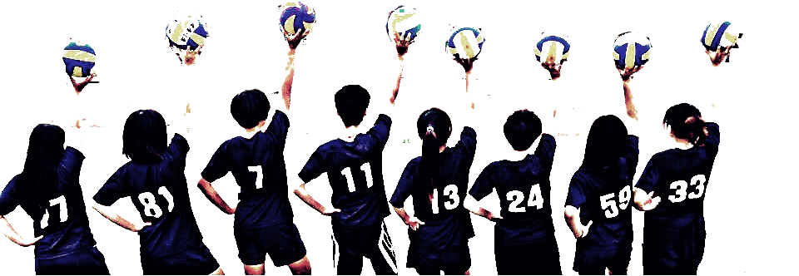
排山倒海
熱血八人排球使命必達
Hot-Blooded 8
成果發表

Slide 2
團隊簡介
Team introduction
打排球是件單純愉快的事,我們都是因為喜歡而選擇了它,因而在生活中開始有交集, 而此計劃正是由景觀系的系排成員所組成。
因為這份對於排球的熱情與喜愛,我們試著將這份快樂分享給更多人,然而在過程中,竟發現有某些小學十分熱愛排球,卻因為苦無經費或資源而無法好好練球,促使我們參加這個計畫,支持他們追求快樂。

Slide 3
認養校友會＆協助單位
Helper& Sponsor
認養校友會：校友總會
協助單位：台南校友會、高屏校友會、宜蘭校友會
總會秘書處、景觀學系
東海男排校隊
贊助單位：台灣排球協會、國際體育、打不溜立方兔Ｘ排球

Slide 4
重點工作
What we do
藉由環島，我們將這些四號球送往需要資助的小學。
也透過在各大學打友誼賽，向球友們傳達我們的理念，
並募到更多四號球來幫助這些較偏遠的小學!
夢想內容
About Our Dream
08/19-08/28 (10 days)
希望透過”送 球 給 需 要 資 助 的 小 學 ”的這項行動,支持他們繼續堅持打排球這件事。並傳遞對於排球的另一種態度,讓他們看到我們為了排球聚集在一起,因為喜歡排球,所以願意為了排球尋訪不同的學校,去走每一段路、赴每個球場上的約定。

Slide 5
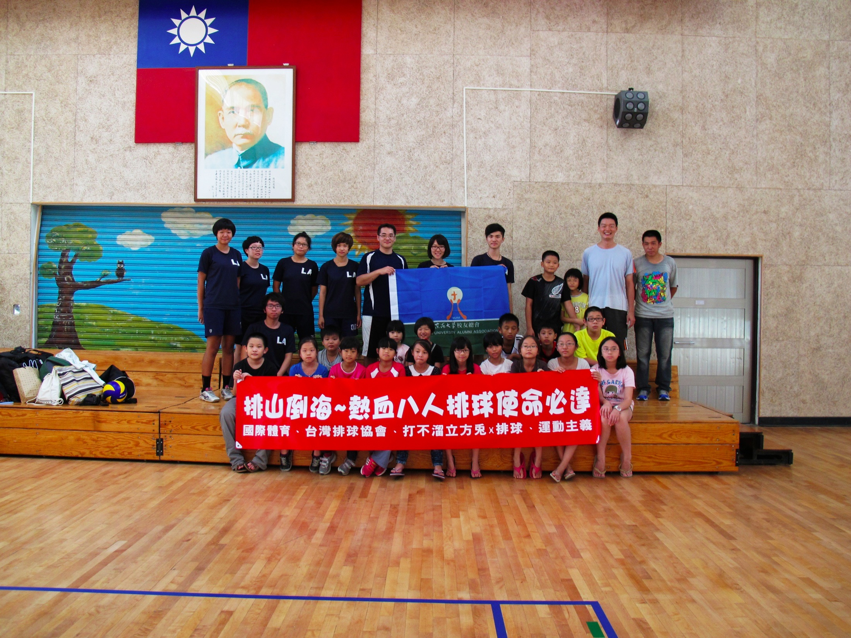
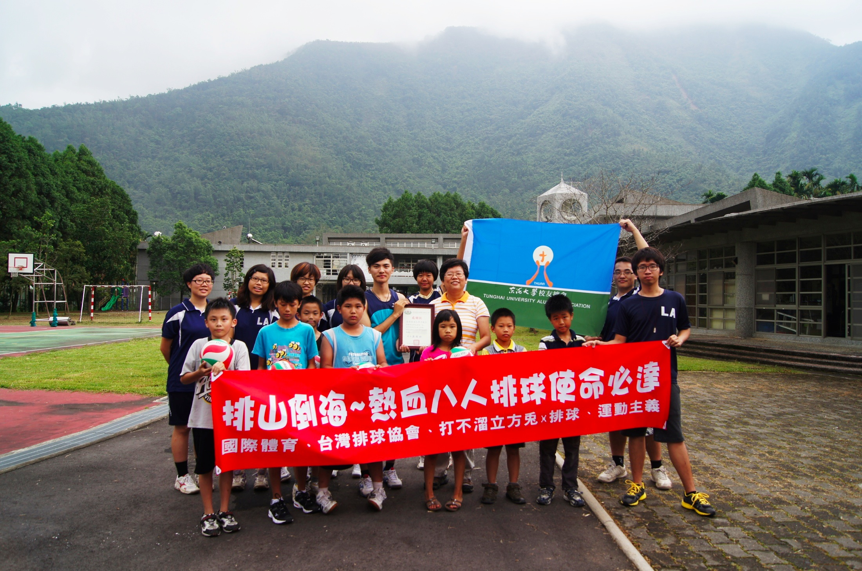
夢想內容
About Our Dream
08/19 Day1
台中>
南投-延平國小
08/21 Day3
南投>嘉義>台南
小學：延平國小
(南投縣竹山鎮)
送出25顆四號排球
與小朋友們互動
小學：東光國小
(南投縣魚池鄉)
送出25顆四號排球
與小朋友們互動、
教學

Slide 6
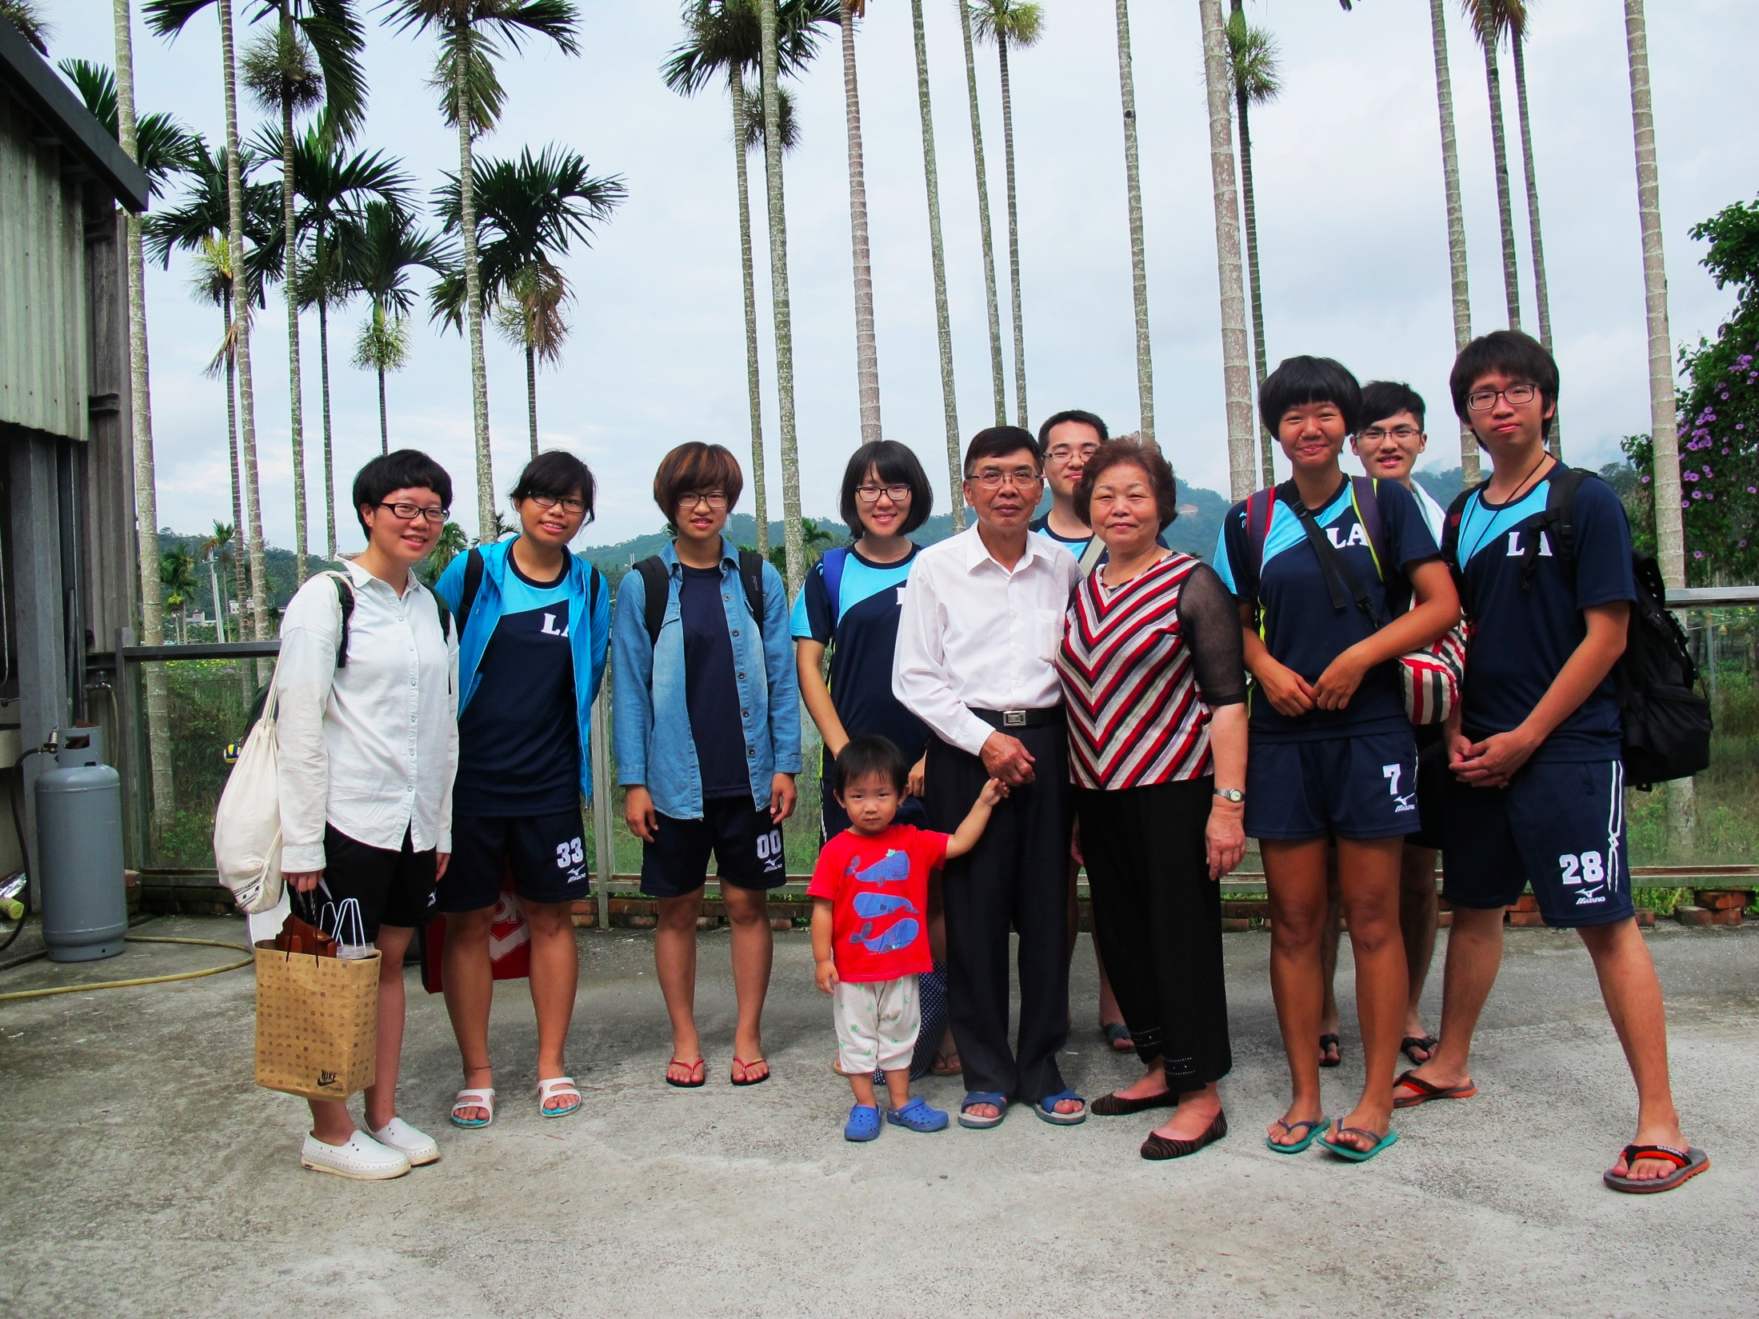
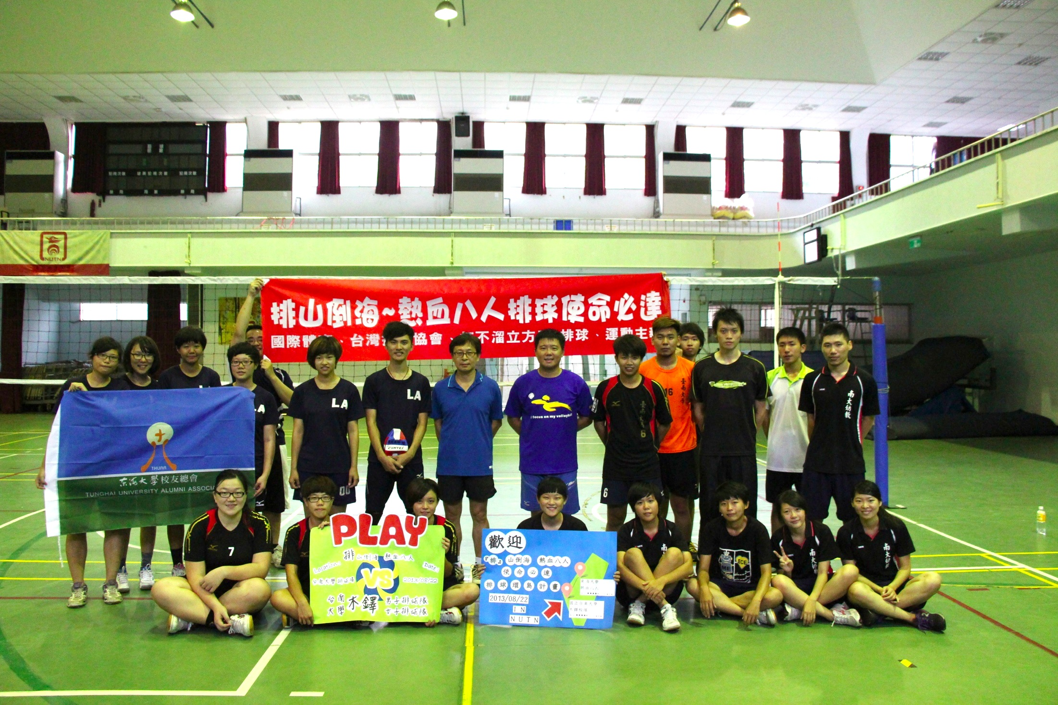
夢想內容
About Our Dream
08/21 Day3
南投>嘉義>台南
08/22 Day4
台南-台南大學
特別感謝南大木鐸捐贈12顆四號球
＆今天的我沒有極限捐贈1顆四號球
岑羽奶媽家之大合照

Slide 7
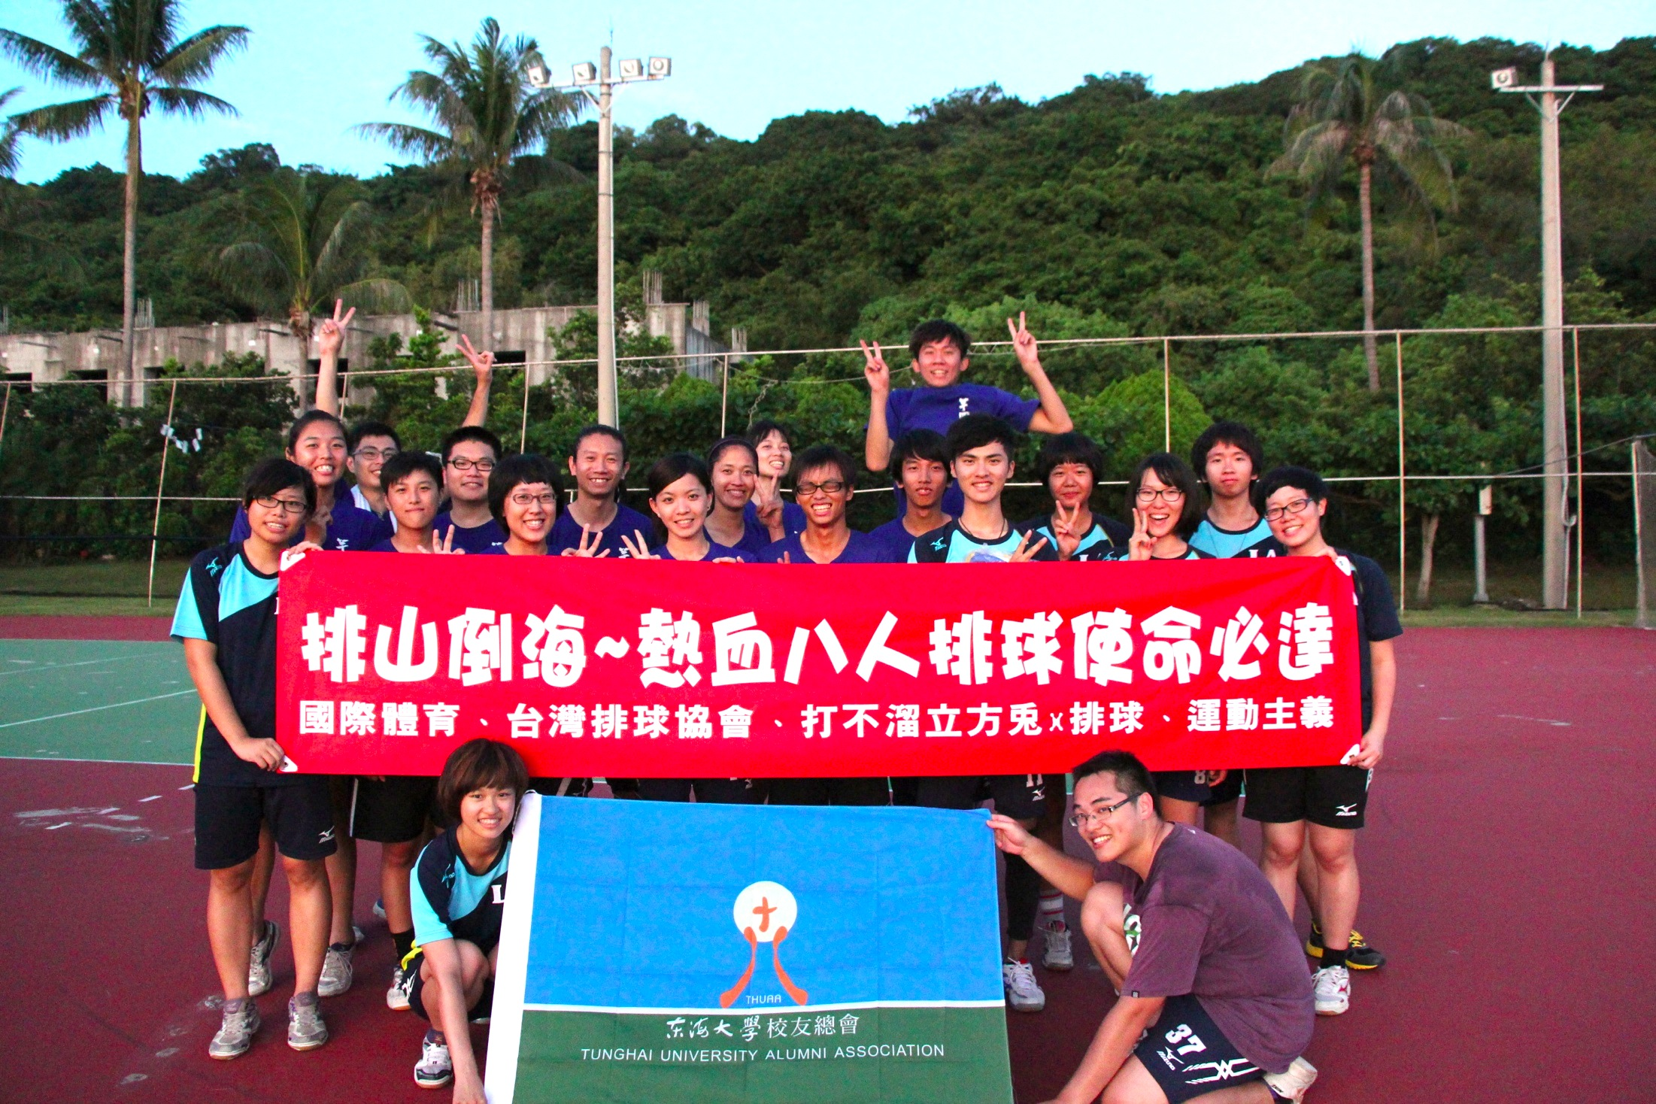
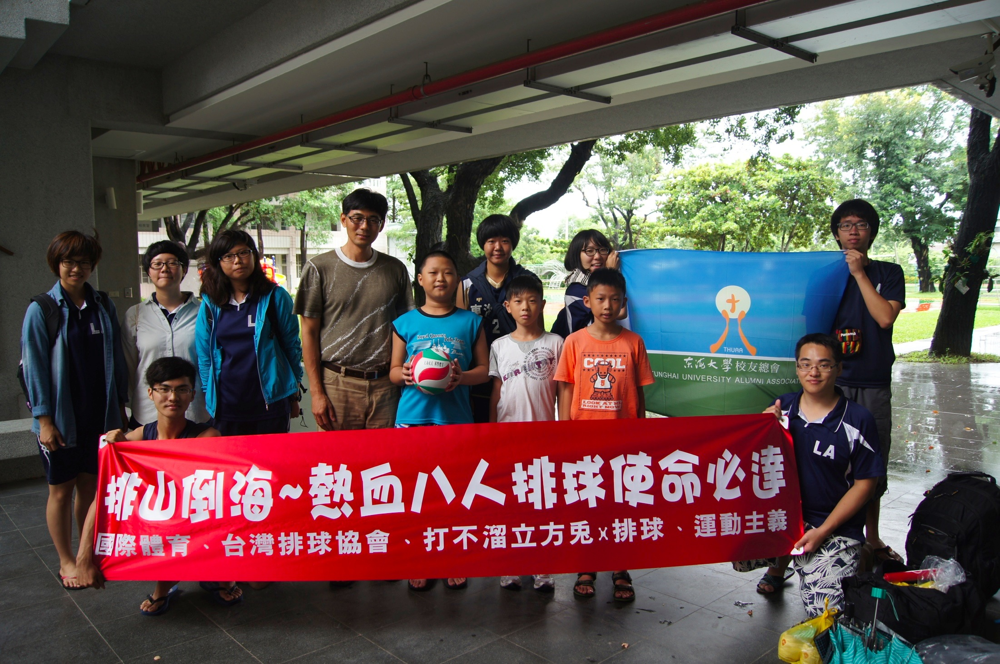
夢想內容
About Our Dream
08/23 Day5
台南-大潭國小
08/24 Day6
台南>高雄-中山大學
台南-大潭國小
(當天因下雨，無法
與小朋友們在球場上
互動)
送出25顆四號球
特別感謝芋圓冰捐贈4顆四號球

Slide 8
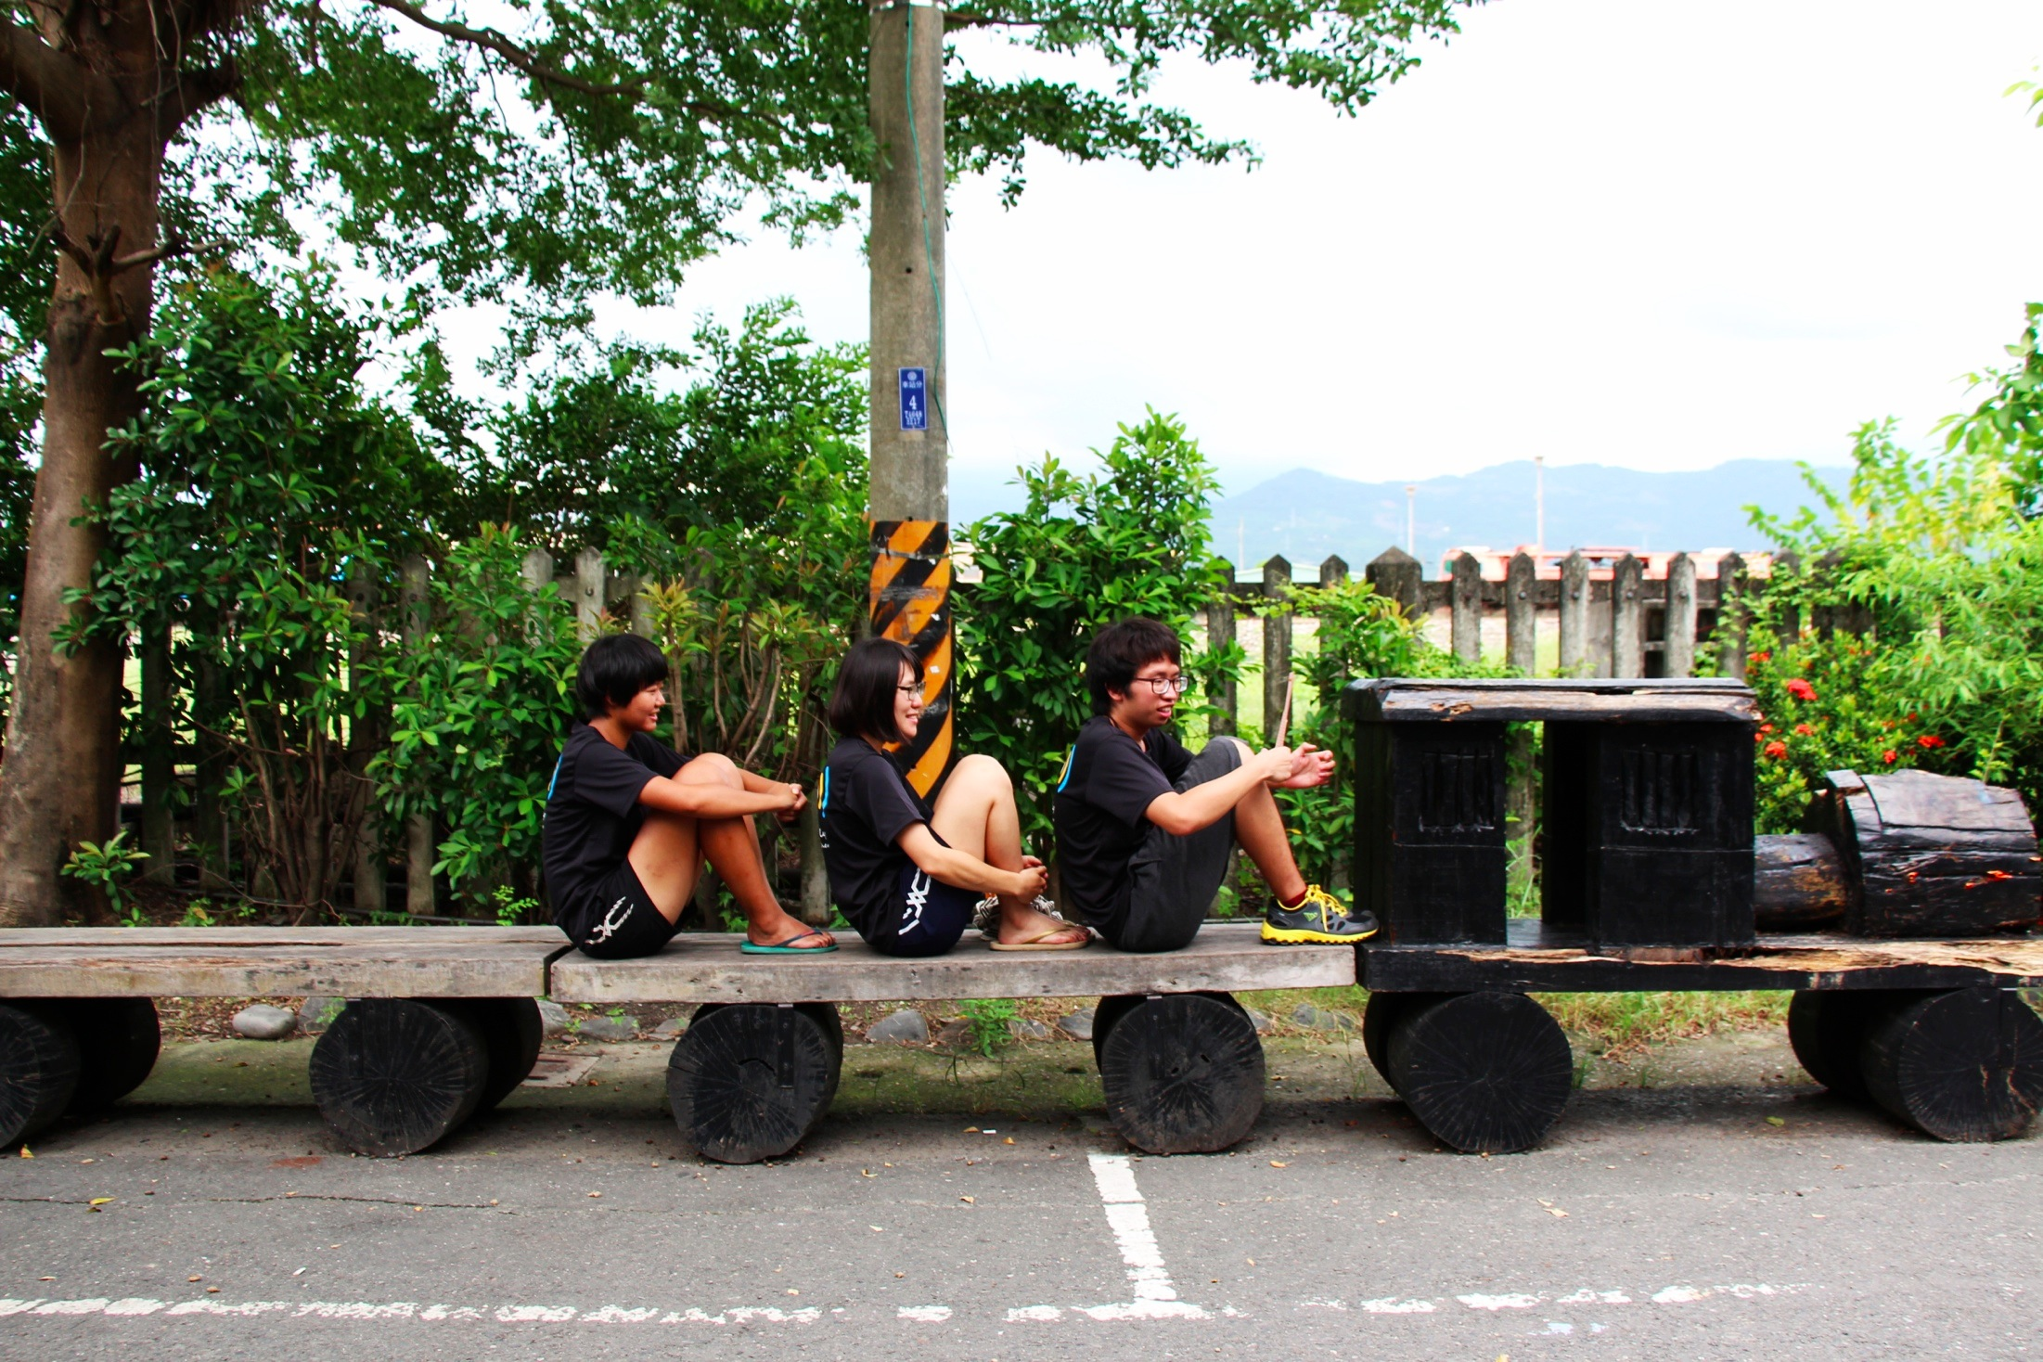
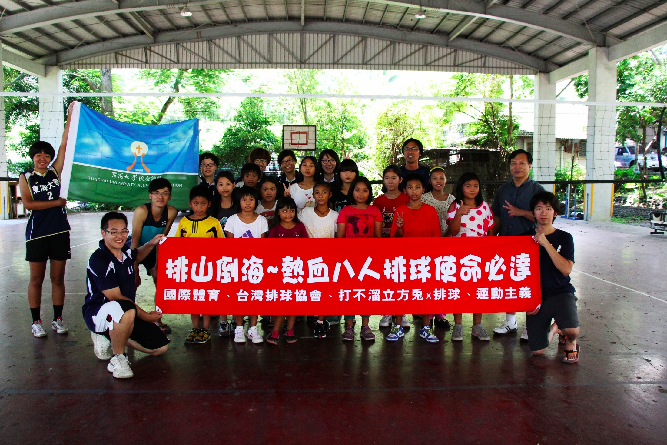
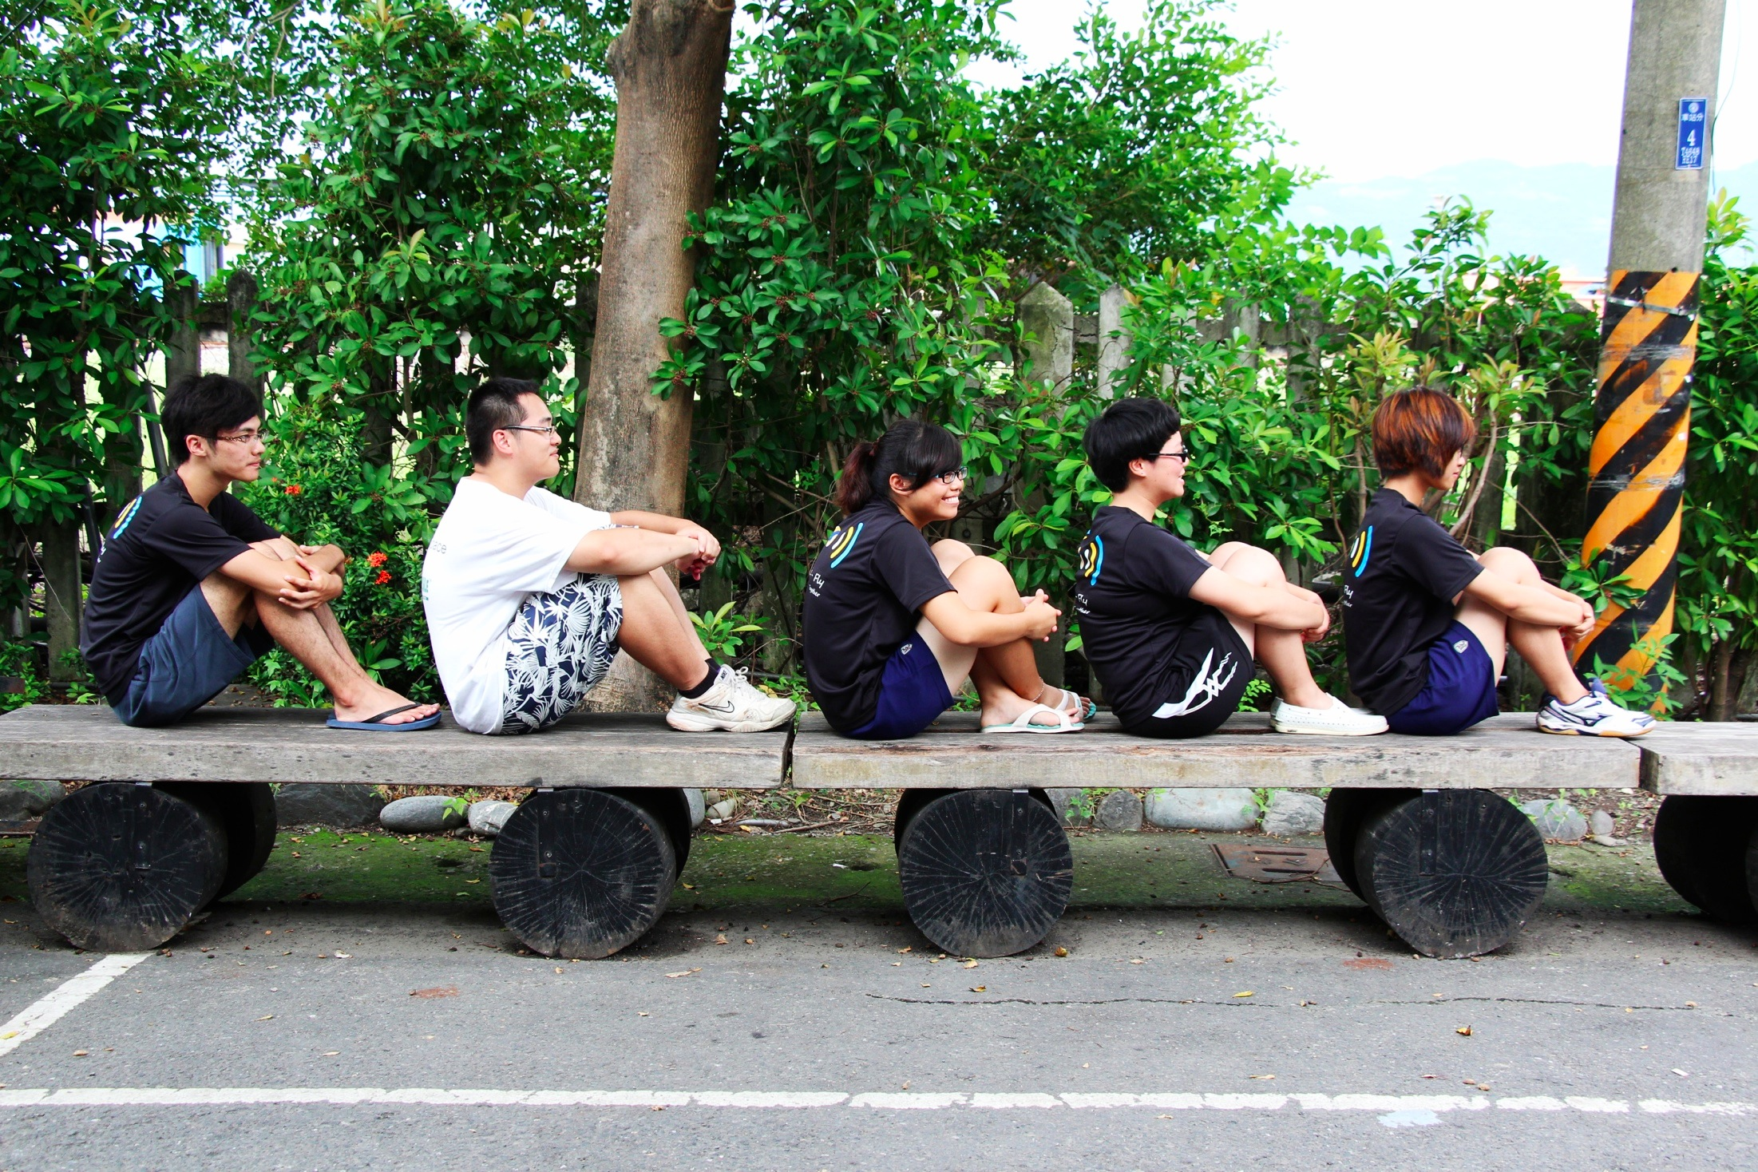
夢想內容
About Our Dream
08/26 Day8
台東>花蓮
08/25 Day7
高雄>台東
台東-新興國小
台東大學
台東新興國小
送出25顆四號球
與老師、小朋友們打球、互動
Today, we have fun in Taitung!!

Slide 9
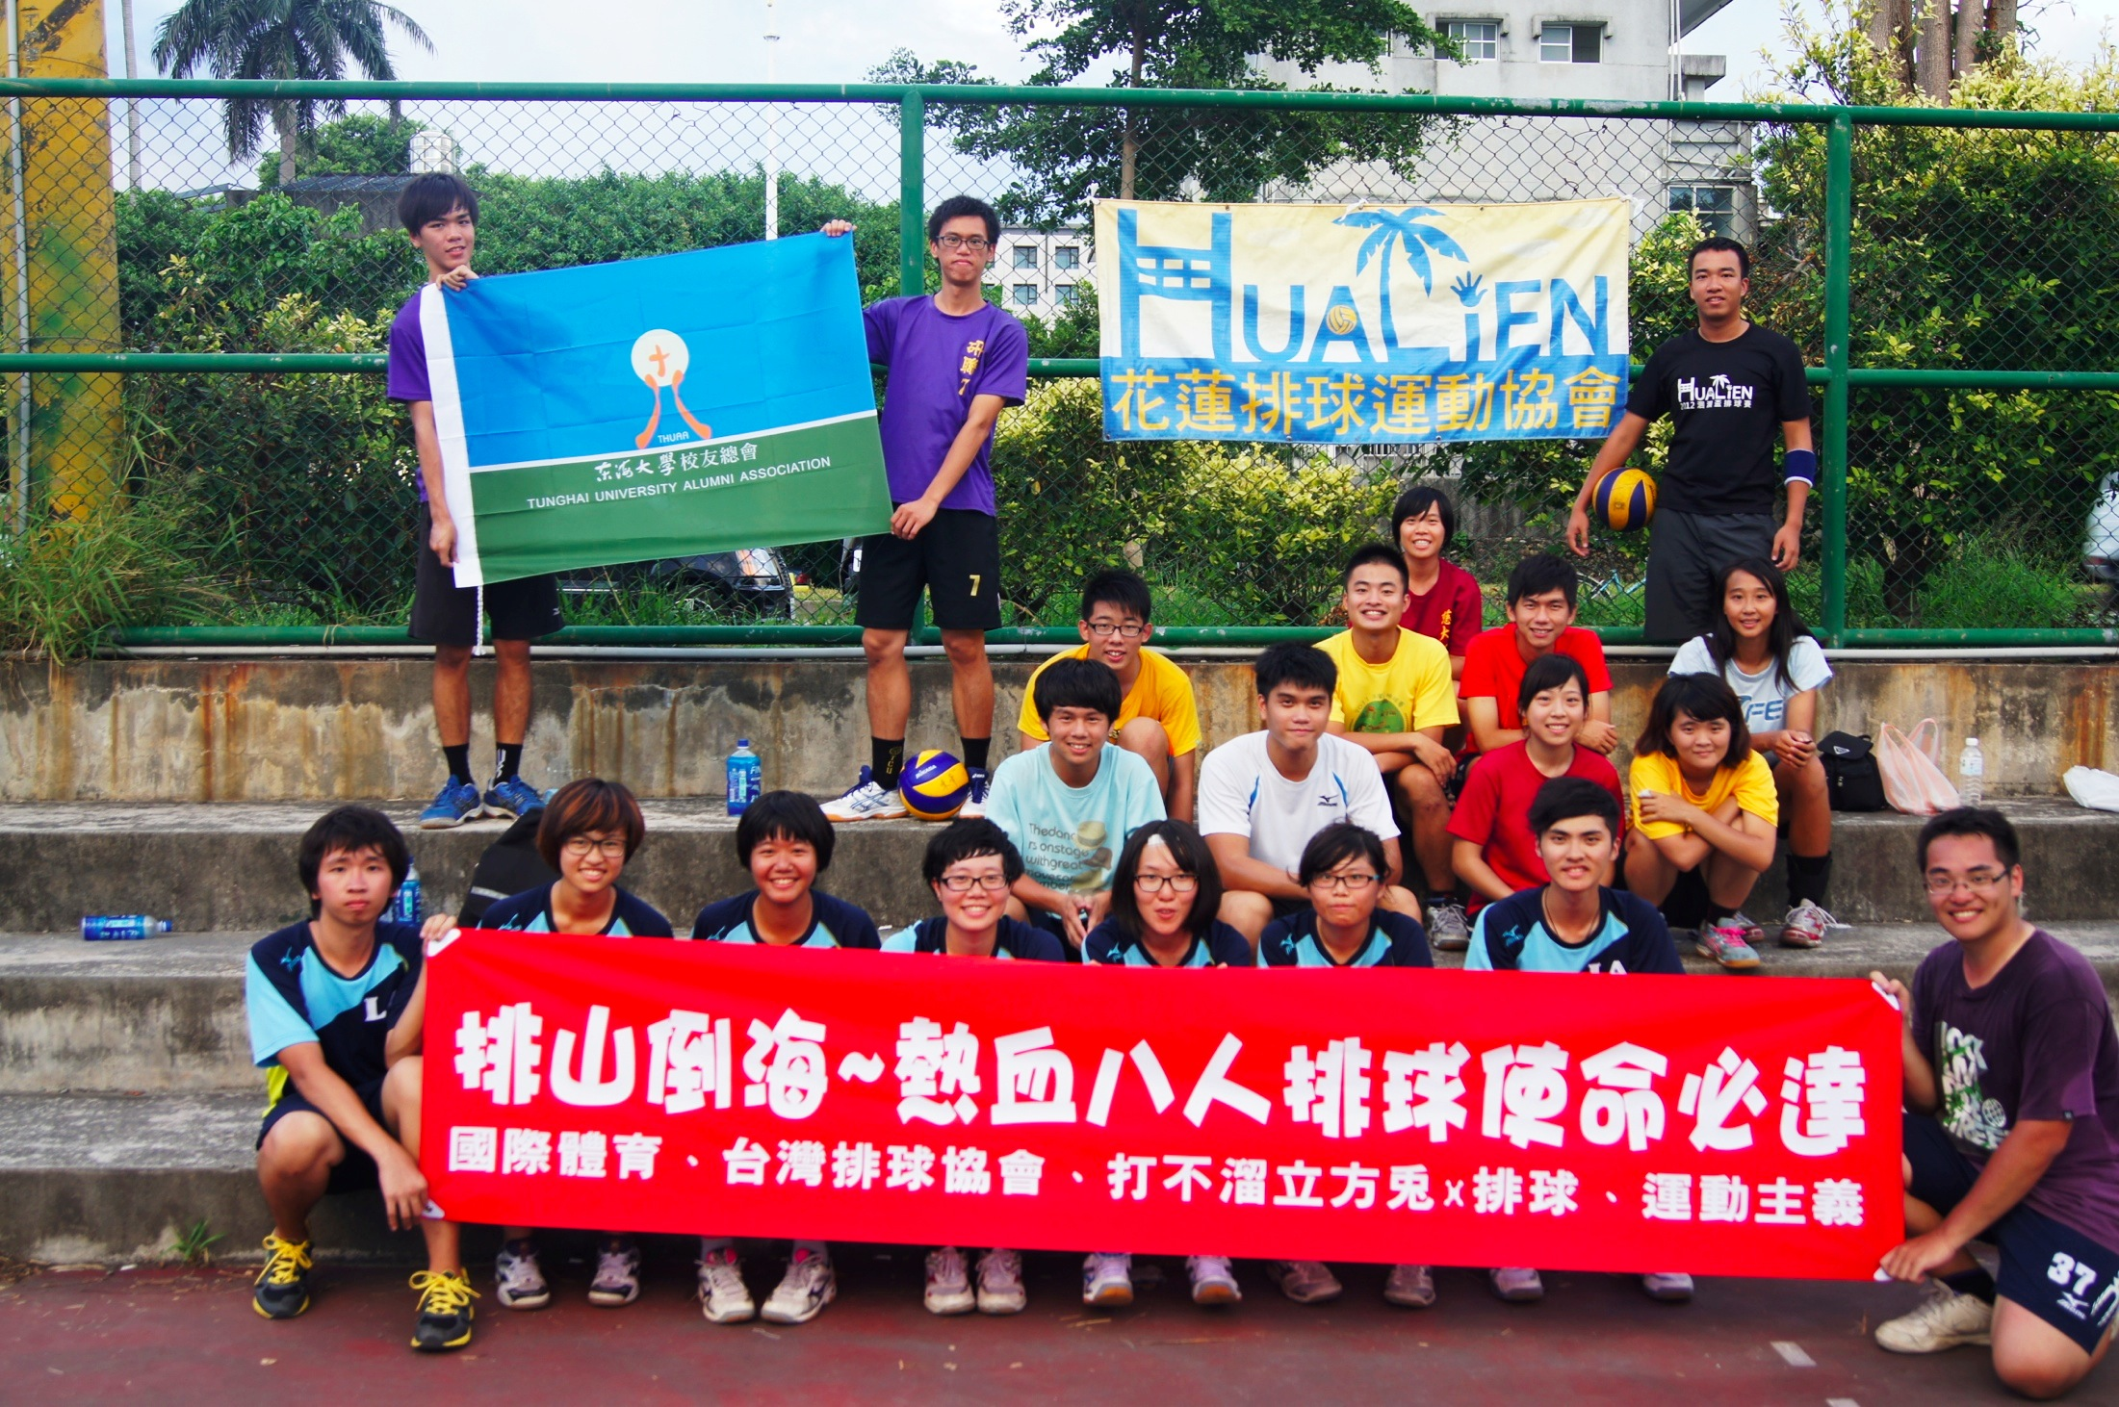
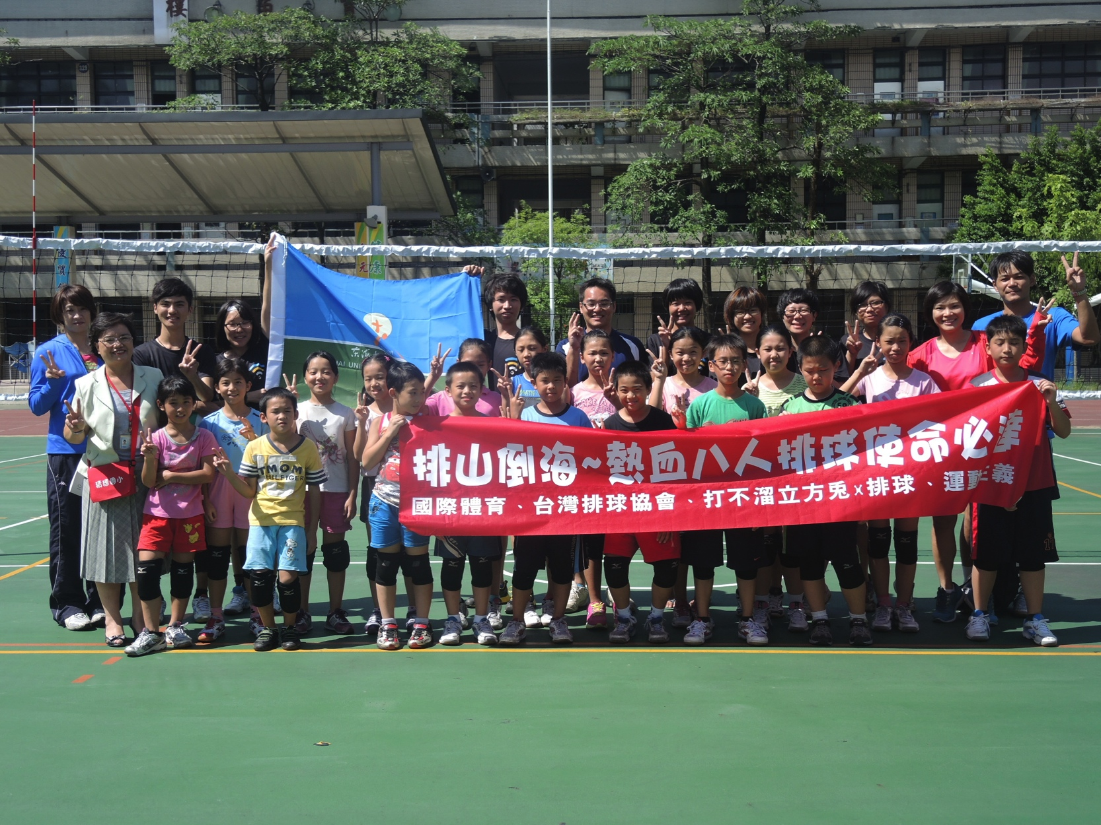
夢想內容
About Our Dream
08/27 Day9
花蓮-花蓮高中
08/28 Day10
花蓮>新北-積穗國小>台中

Slide 10
夢想延續
Keep doing & dreaming
我們將在環島過程中募到的四號球，寄往物資缺乏的小學
其中我們挑選了計劃中的延平國小及在粉絲專業上與我們聯絡的
樟山國小。
延平國小的王業老師是南投縣排球委員會的主要負責人，我們期盼
能將這些募到的球送往更多需要的小學！
樟山國小位在高雄縣桃源區，由於行程安排之故，我們無法親自
前往樟山國小，所以希望透過延續夢想的理念，將這些球寄送給更多
小朋友們。

Slide 11
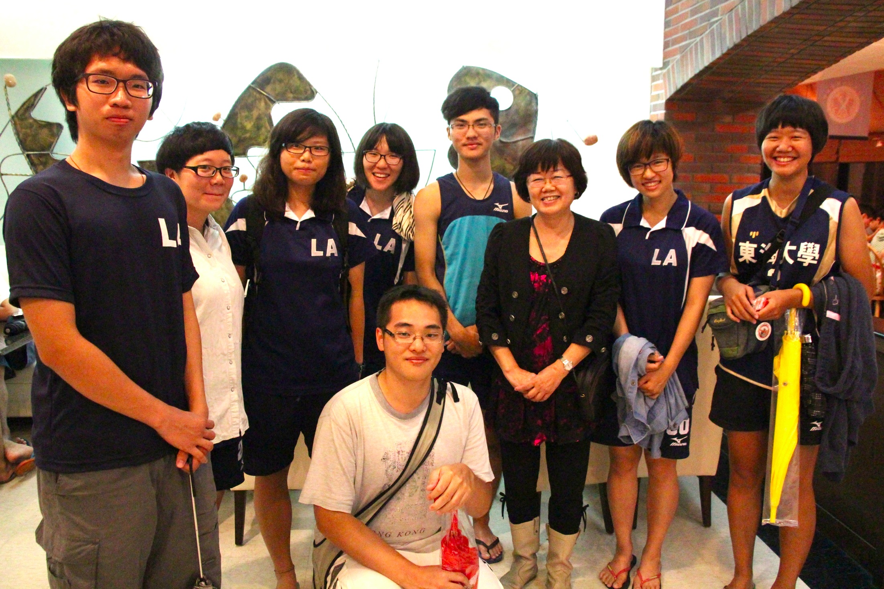
與校友會互動
Our interaction with alumni
8/23 與台南校友會會長-李碧雪學姊共進晚餐
台南校友會的協助
住宿地點:英代大飯店
共進晚餐:成大醫學院簡易餐廳

Slide 12
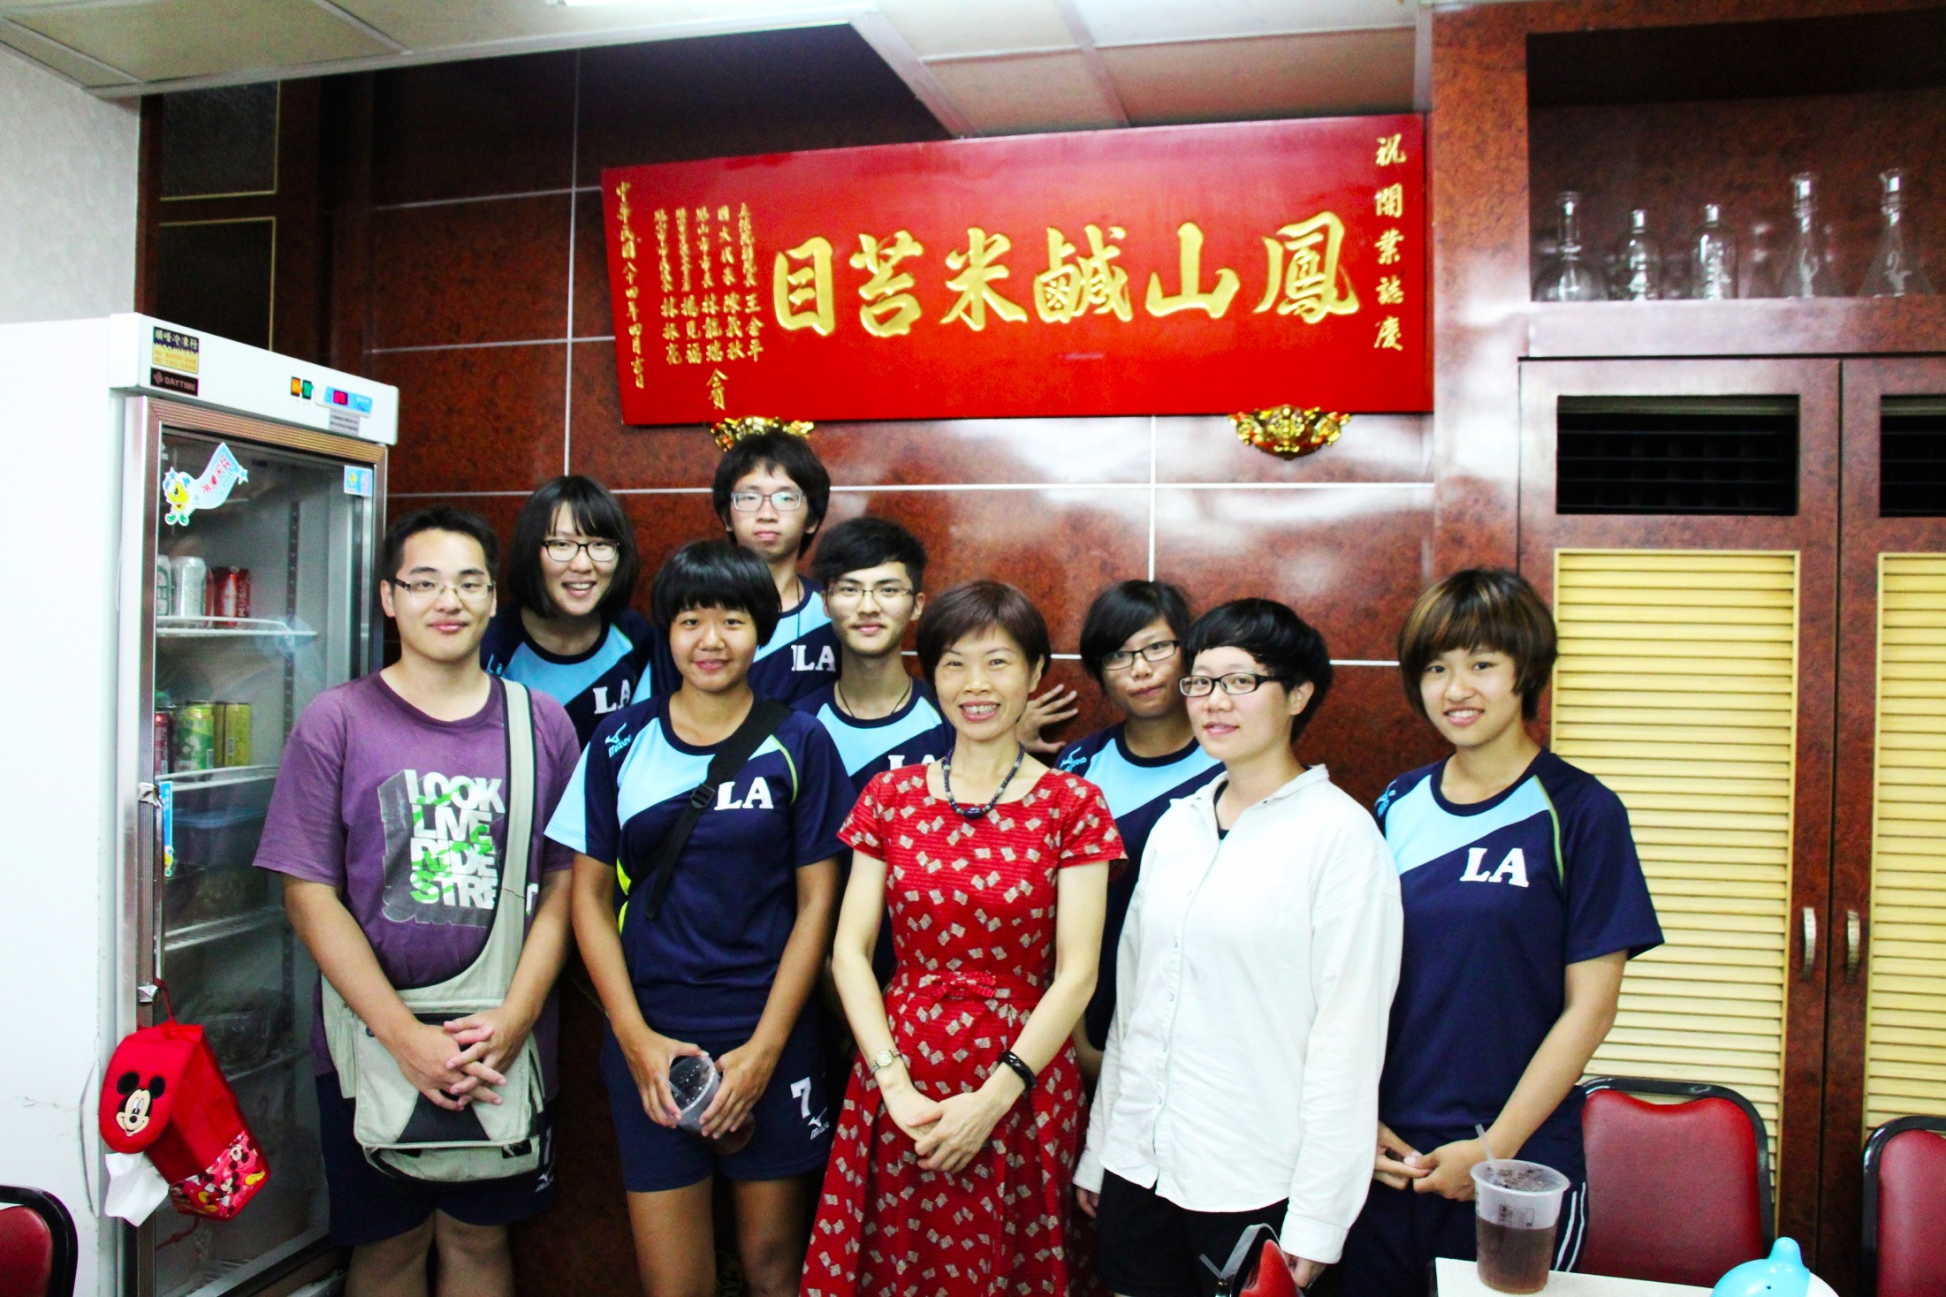
與校友會互動
Our interaction with alumni
8/24 與高屏校友會會長-蘇美月學姊共進晚餐、參觀大東藝術文化中心
高屏校友會的協助
住宿地點:畢業校友學姊的家
共進晚餐:鳳山小吃-米苔目
一同參觀大東藝術文化中心

Slide 13
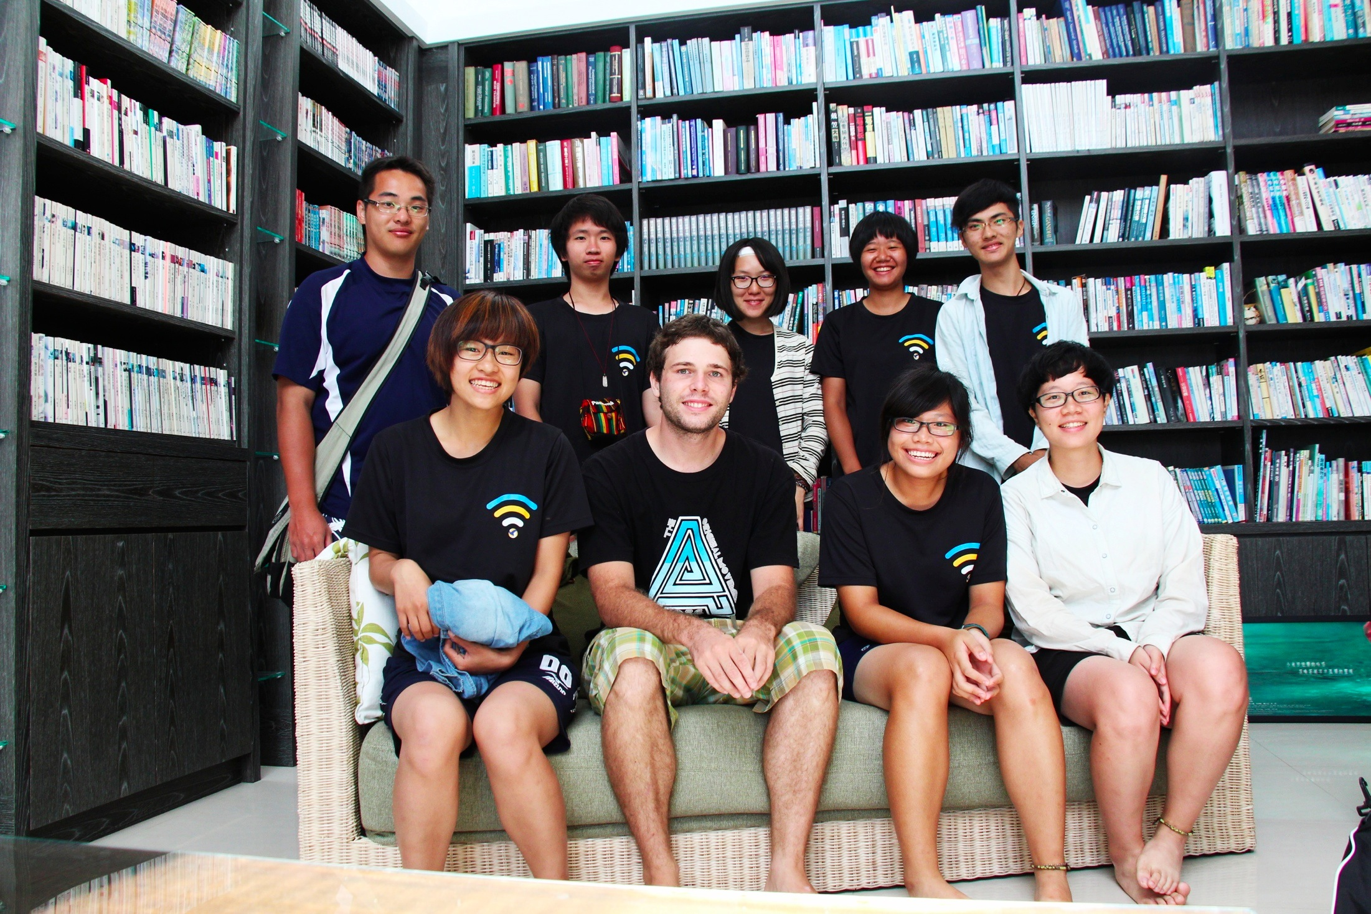
與校友會互動
Our interaction with alumni
8/27感謝宜蘭校友會會長-李守正學長
宜蘭校友會的協助
住宿地點:白馬民宿

Slide 14

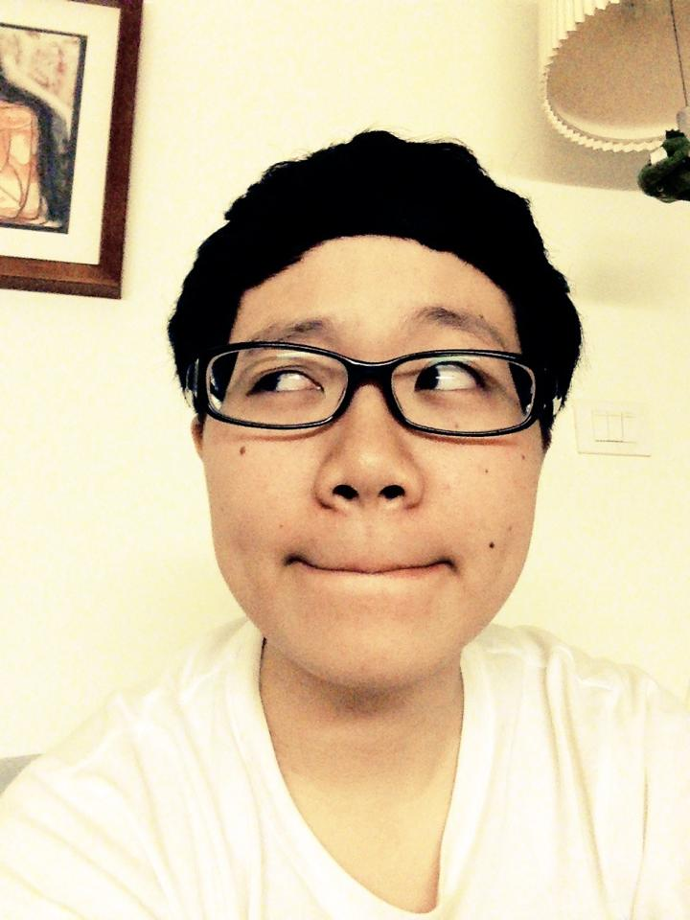
心得＆感想
What we think & What we learned
這十天的行程下來，在五所不同環境的小學，只覺得其實小朋友們眼中的排球運動，就是發好球、把球接起來、送到網子對面，就這麼單純簡單，其中獲得的快樂也是如此。而打大學友誼賽的過程中，看到學長姐們對於排球的執著熱情，讓我很敬佩也很感動，期望自己在未來也能像他們一樣保有這般熱情，再把基本功練更穩定純熟，繼續精進自己的球技!
黃意淳
回頭看這趟旅程，浮現的盡是一張張笑臉，小朋友的臉、球友們的臉、夥伴們的臉。
對小朋友們而言，在場上揮灑汗水就足以令他們展開可愛的笑顏，他們在乎的不是輸贏，而是和同學一起打球時，互相揶揄、互相鼓勵的快樂。
這多多少少喚回了某部分的我。 隨著年齡增長，計較輸贏的種子漸漸深植在腦中，但人外有人、天外有天，總是會有比你更有天份、更肯努力的人出現。與其關在自己不見天日的象牙塔中自怨自艾，不如放開心胸和夥伴們一起在挫折中學著長大、學著跳脫輸贏的束縛，讓夥伴們為你帶來更純粹的快樂。
陳映竹

Slide 15
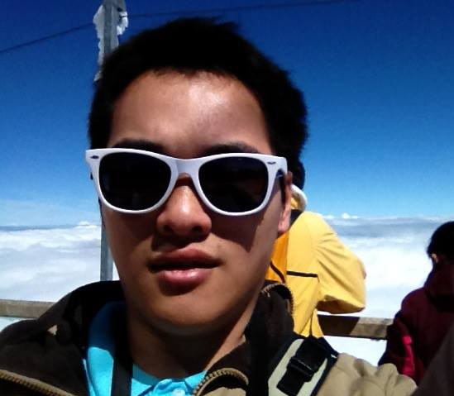
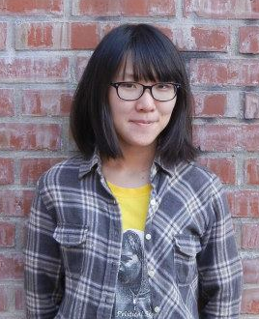
心得＆感想
What we think & What we learned
有幸跟著學弟妹一起跑完這一趟熱血的環島排球之旅，雖然可能是第一次規劃如此複雜的行程，各方面的考慮都還有進步的空間，可是學弟妹有如此的膽量，背著近十公斤的行李與繡上東海大學的球衣踏上十天九夜的未知旅程；到各地接觸不同年齡層的人，無論是打友誼賽或是贈球、募球，都表現出難能可貴的冒險犯難精神。
在這裡也要感謝各地校友會的大力協助與一些地方人士在我們遇到困境時助一臂之力，若是沒有這些協助，我們可能是無法走完這次的旅程!
寧政
很開心藉由這個計畫和各地的大朋友小朋友打球，
小學方面，因為資源缺乏的關係，所以在教導排球這塊
比較不重視，很期待能把這次捐球當成是一個種子，讓
小朋友從小接觸排球運動；也謝謝一起響應捐助球的球
隊們，讓這個愛心計畫得以延續擴大下去。
李怡欣

Slide 16
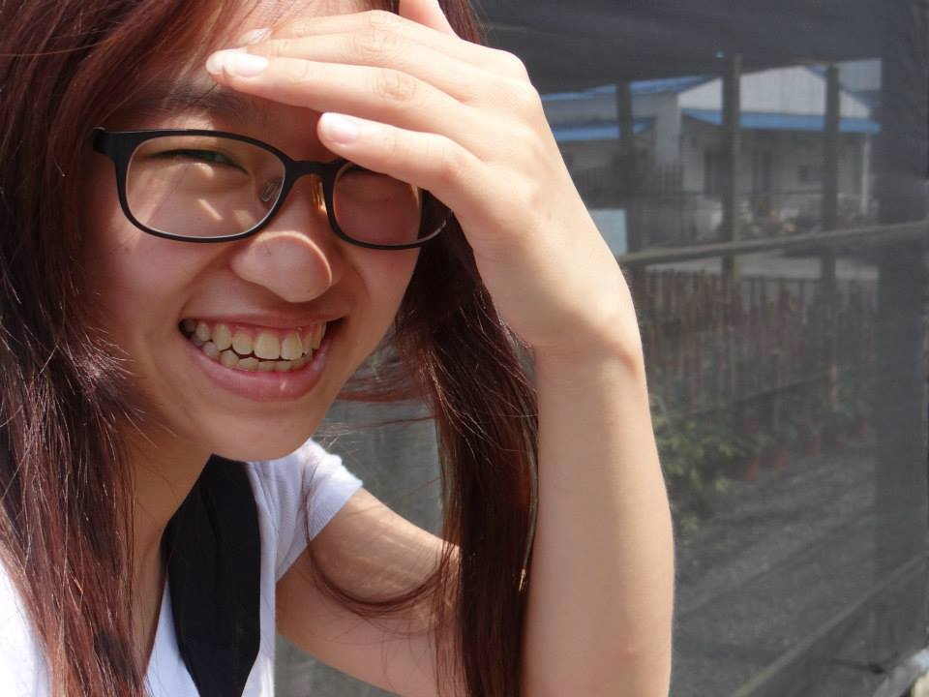
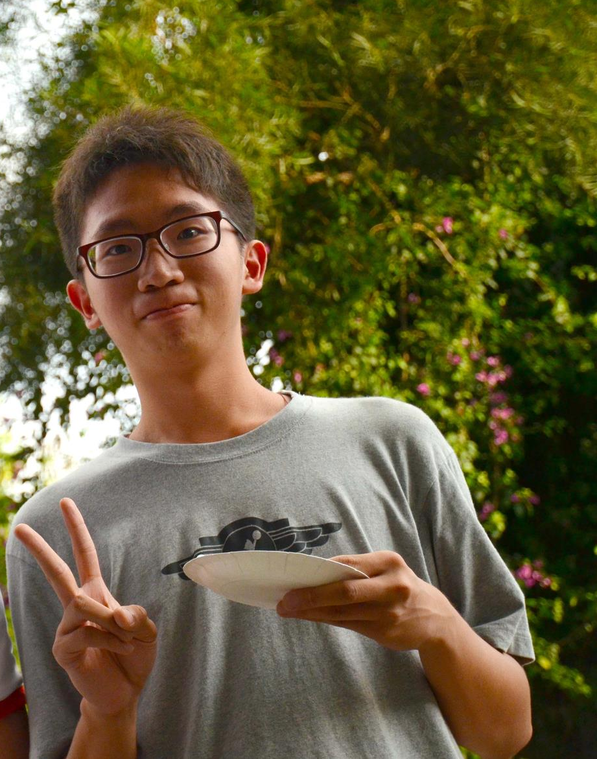
心得＆感想
What we think & What we learned
這次排山倒海熱血八人排球使命必達的環島行程中，我們分別在小學的部分進行送球活動與簡易教學和交流，大學的部分則是友誼賽交流。旅程中最大收穫是，小朋友們在打球時開心活潑的樣子，還有老師們、各地排球同好的支持與肯定，不僅分享彼此對排球的熱情並且希望這個活動一直延續下去，很感謝校友會還有所有觸及這個活動的朋友們的祝福與支持和幫忙。
楊雅喬
這10天的旅程裡，我覺得我打排球有進步不少，畢竟天天都打，除此之外也看到了很多地區不同的國小和大學，很多較偏遠的國小，要到達那真的不方便，相對於大城市裡的國小，他們也真的需要球或是一些器材方面的幫助。
這次也在不同球場打球，有的靠山有的靠海，實在美麗，還有打一半有大船入港的。
林忠敏

Slide 17
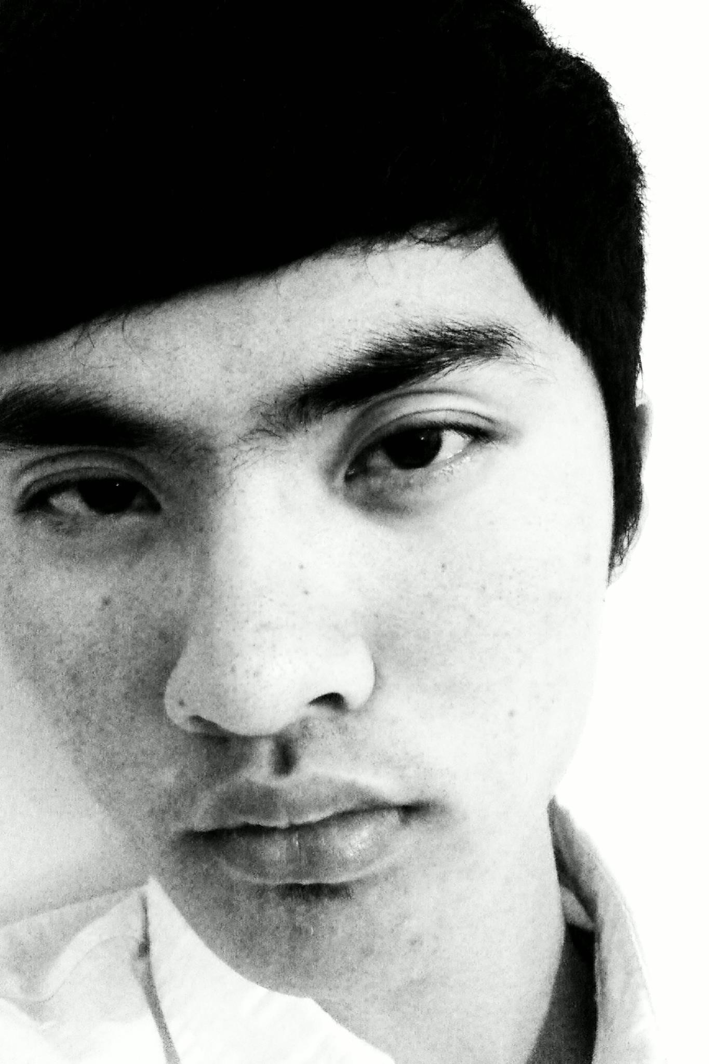
心得＆感想
What we think & What we learned
間關百里，我們繞了一個島。
把雙足的泥印片片踏往山林、城市以及海洋，悄然間環島的形式對於個人上有了意義。當海洋在眼前鋪展開來，坐在路旁觀海的我彷彿能感受到浪潮打在岸上的微震；而當日方初曉，漠漠水田真有白鷺，映照著鑲在遠方的雲，恬淡的農村景象是在地的日常、是我的想望。
因為這麼真實的收入眼簾，此時才真的意識到我和他的連結，和台灣的連結。也因此，我們所經過的地方才會成為心中的台灣，才會關照他，進而反思到整個島嶼。
我們是一群由排球維繫起來的人，這份共有也支持著環島過程中的種種事物，把我們帶往台灣各地，也讓排球打在手臂的聲響留在曾經晤面的的所有人耳中。回想起，旅途中有句話次次在心裡迴盪:「當你真心渴望某樣東西時，整個宇宙都會聯合起來幫助你完成」本著牽引的心所寄望的事也似乎有所完成。
顏靖丞

Slide 18
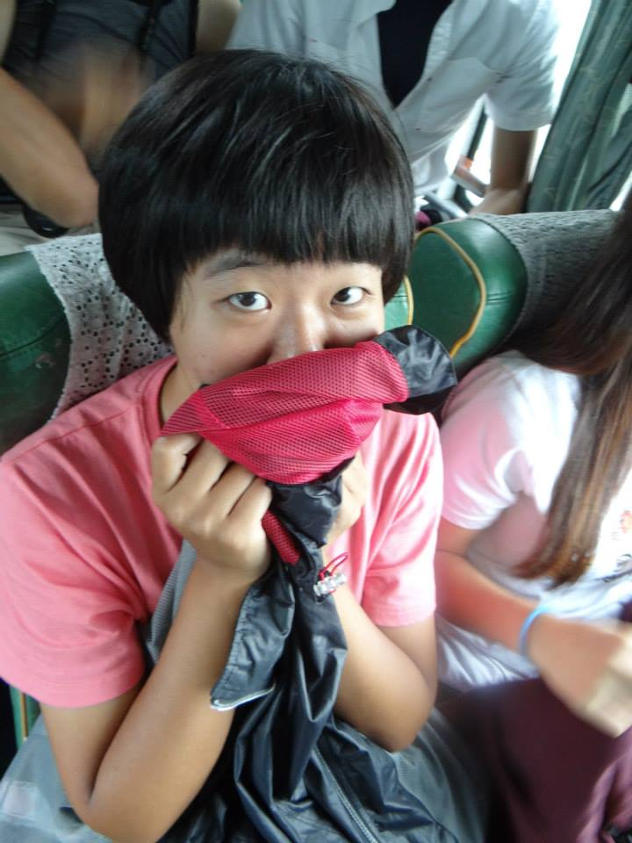
心得＆感想
What we think & What we learned
10天以來的環島旅行，我們到過各個大大小小的城鎮。不論是
單純天真的小朋友們，亦或是充滿熱情的大學生，我們都是那些
對排球充斥熱忱的同好，在場上看到的盡是毫無保留的笑容。
與國小小朋友們互動的過程中， 他們並不在乎自己打得好與壞，
而是盡力接好每一顆球，就算打不好，所有隊員也會在場中央互相喊聲，給彼此信心！
那種單純的打球動機，為了喜愛而打，在場上揮灑汗水。
隨著成長，我們似乎忘了初衷，忘了最初在場上打球的那份快
樂，只因為要贏得一場比賽，看著在環島過程中遇到的每一位小朋友及大學生，期盼自己能在場上找回原始的自己，繼續下一場感動。
陳岑羽

Slide 19
排山倒海
熱血八人排球使命必達
Hot-Blooded 8
---計劃順利完成 the END---

